Slide 1


اقرأ الجملة قبل أن يتمكن فوفي من مغادرة الصفحة :
المراجعة القبلية
غادَرَ سَـعيــدٌ الْــبَيْـتَ بَـعْــدَ الْـعِـشاءِ .

Slide 2
اقرأ الجملة قبل أن يتمكن فوفي من مغادرة الصفحة :
المراجعة القبلية
غادَةُ مَـسْــرورَةٌ بِـزِيارةِ جَـدِّها.

Slide 3
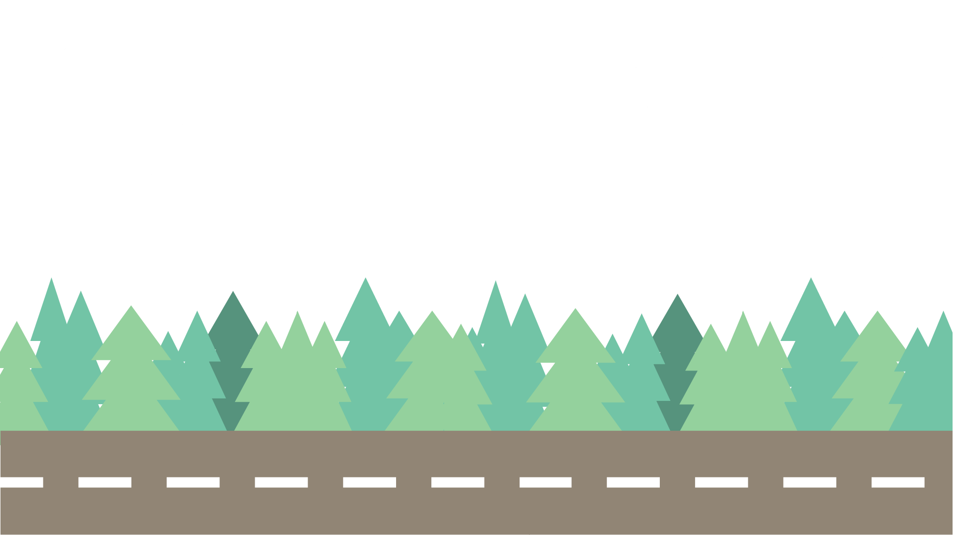


التهيئة

Slide 4
الأهداف
يميز المتعلم حرف الفاء بحركاته القصيرة والطويلة .
أن يميز المتعلّم حرف الفاء في مواقعه المختلفة من الكلمة.
أن يكتب المتعلّم حرف الفاء في مواقعه المختلفة من الكلمة.

Slide 5

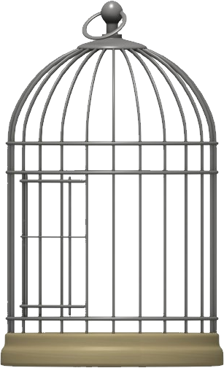
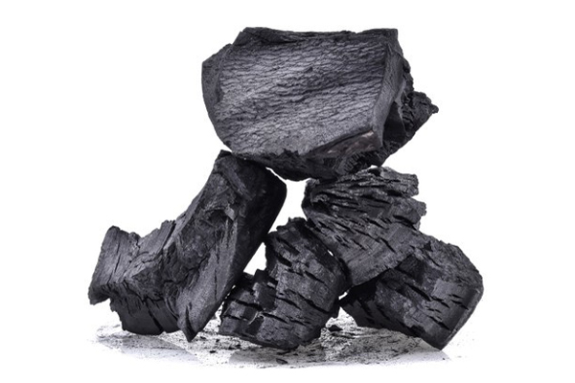
عرض الدرس
اقرأ الكلمات التالية لتظهر لك الصورة ولاحظ موقع حرف الفاء وصوته:
فَـحْـمٌ
فَـلاحٌ
فَـ
فَـ
قَــفَــصٌ
ــفَـ
هيا نردد:
ف + َ = فَ

Slide 6

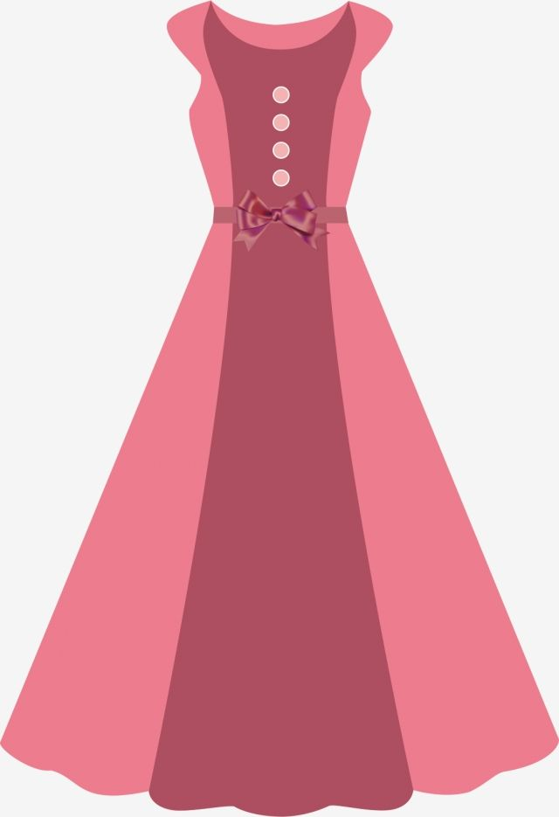

عرض الدرس
اقرأ الكلمات التالية لتظهر لك الصورة ولاحظ موقع حرف الفاء وصوته:
قُــنْـفُــذٌ
ـفُـ
فُــسْـتانٌ
فُـ
فُــرْشاةٌ
فُـ
هيا نردد:
ف + ُ = فُ

Slide 7



عرض الدرس
اقرأ الكلمات التالية لتظهر لك الصورة ولاحظ موقع حرف الفاء وصوته:
فِـ
نافِـذَةٌ
فِـجْـلٌ
حافِــلَـةٌ
فِـ
فِـ
هيا نردد:
ف + ِ = فِ

Slide 8
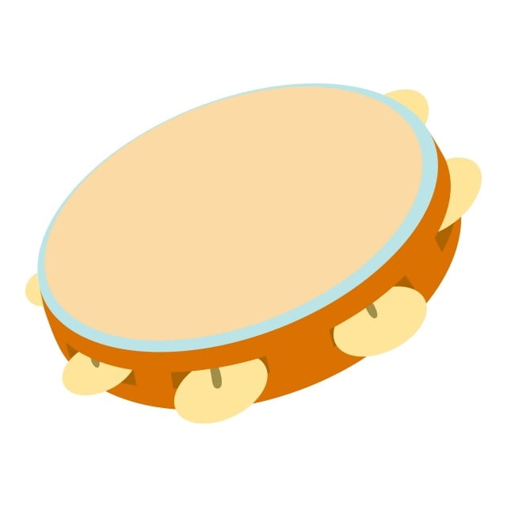

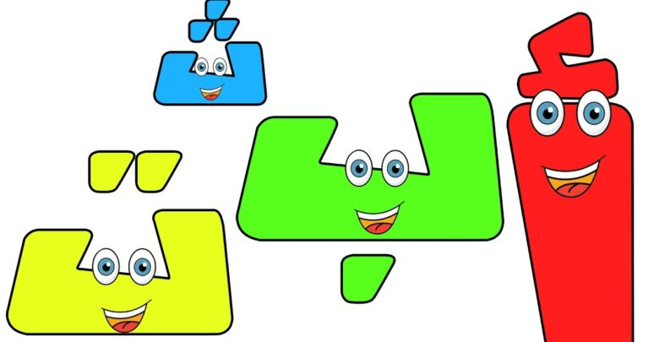
عرض الدرس
اقرأ الكلمات التالية لتظهر لك الصورة ولاحظ موقع حرف الفاء في آخر الكلمة:
فٌ
ـفٌ
حُـروف
فٌ
هاتِــفٌ
دُفٌ

Slide 9
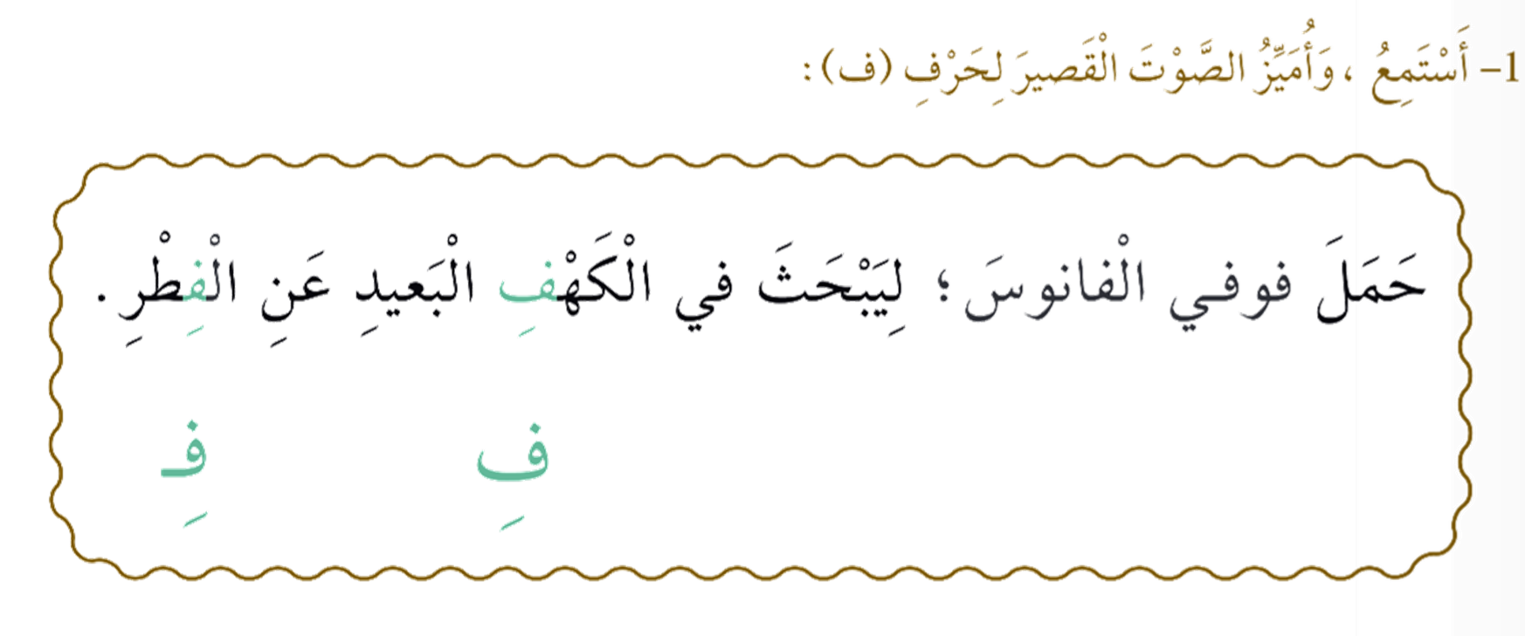
عرض الدرس

Slide 10
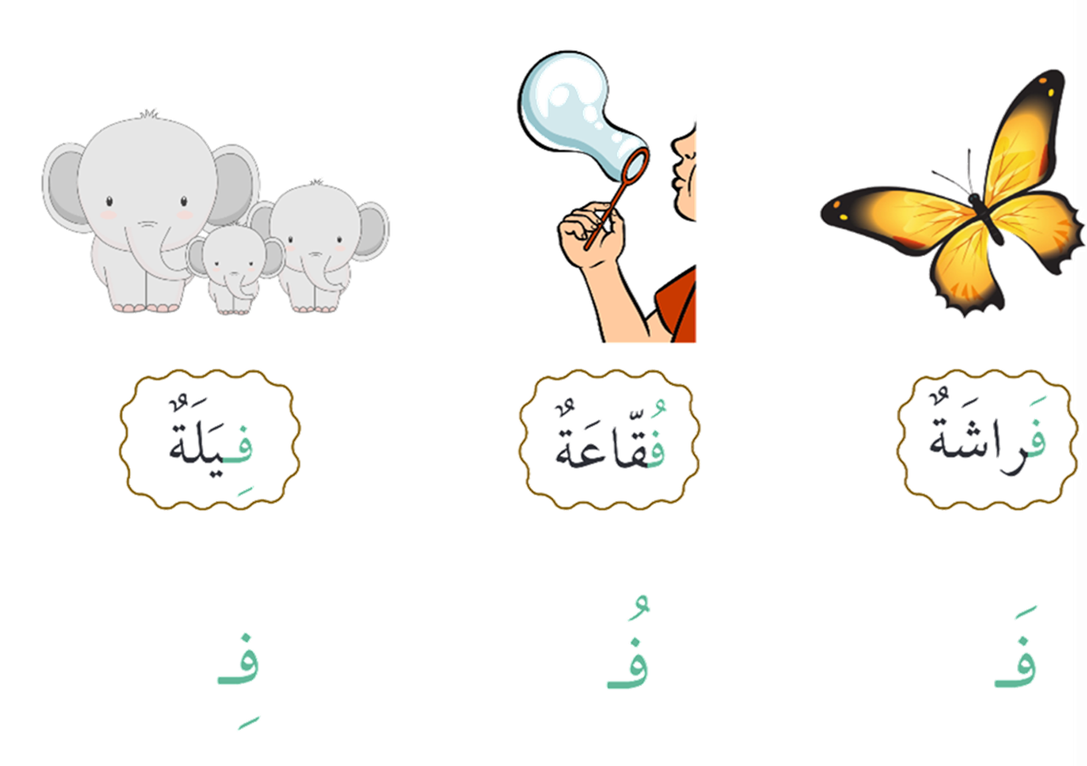
عرض الدرس

Slide 11
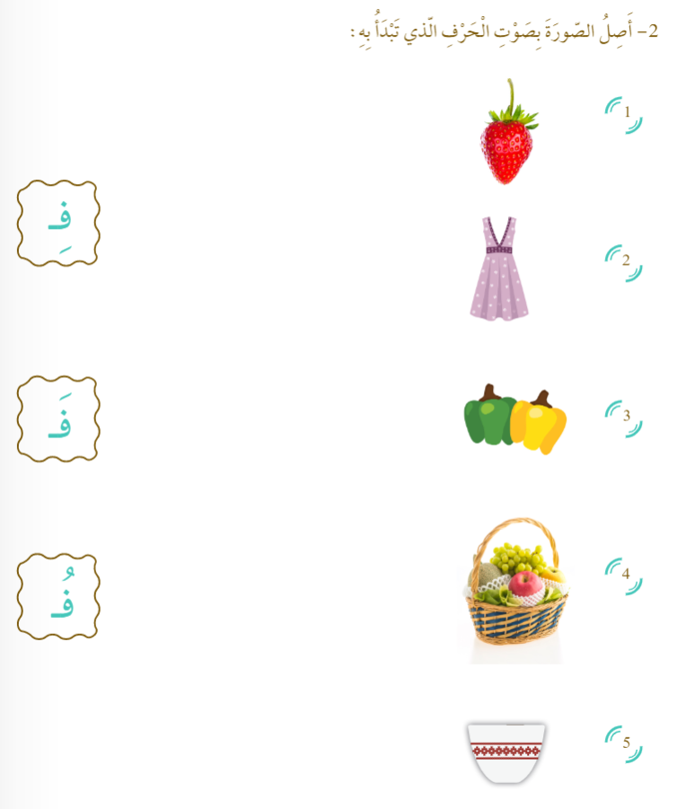
التقويم البنائي

Slide 12
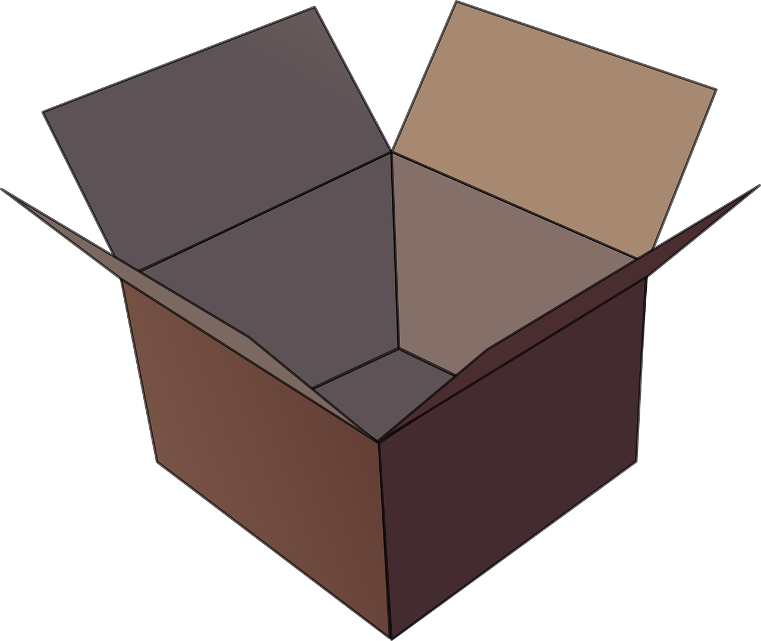
عرض الدرس
اقرأ الكلمات التالية ولاحظ الصوت الطويل لحرف الفاء :
فارِغٌ
فا
مَدُّ الألف

Slide 13
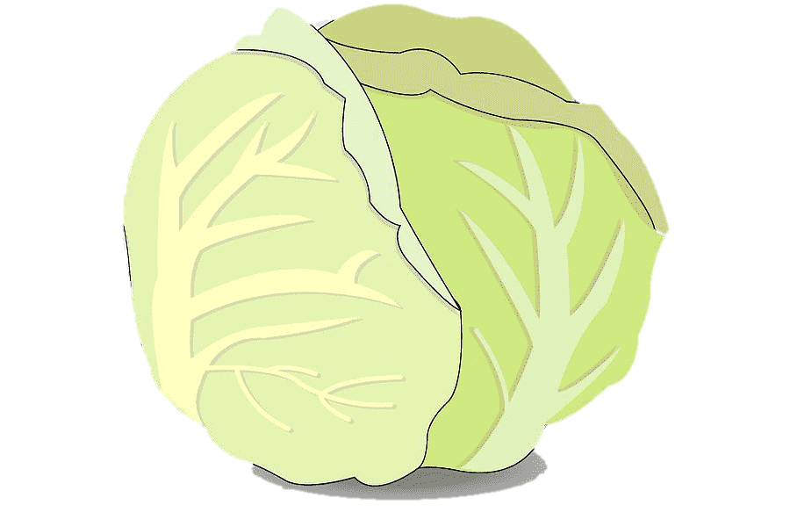
عرض الدرس
اقرأ الكلمات التالية ولاحظ الصوت الطويل لحرف الفاء :
مَـلْــفوفٌ
ـفو
مَدُّ الواو

Slide 14
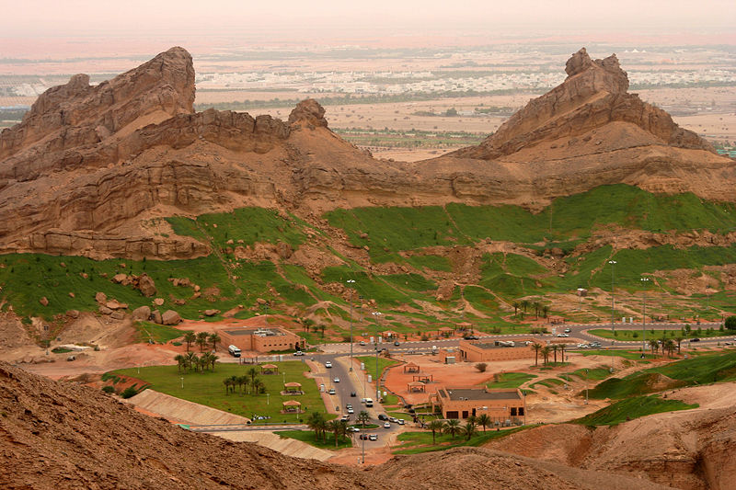
عرض الدرس
اقرأ الكلمات التالية ولاحظ الصوت الطويل لحرف الفاء :
حَـفيـــتٌ
ـفيــ
مَدُّ الياء

Slide 15
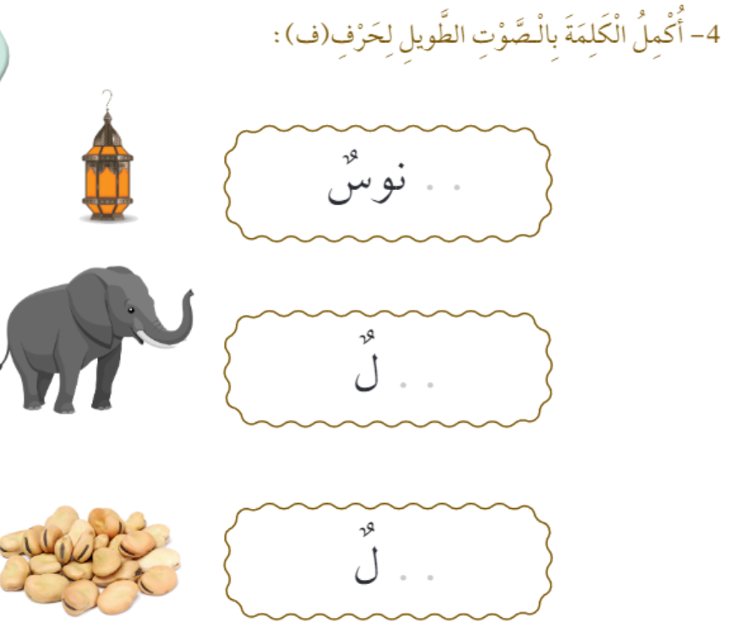
تقويم بنائي
فا
فيــ
فو

Slide 16
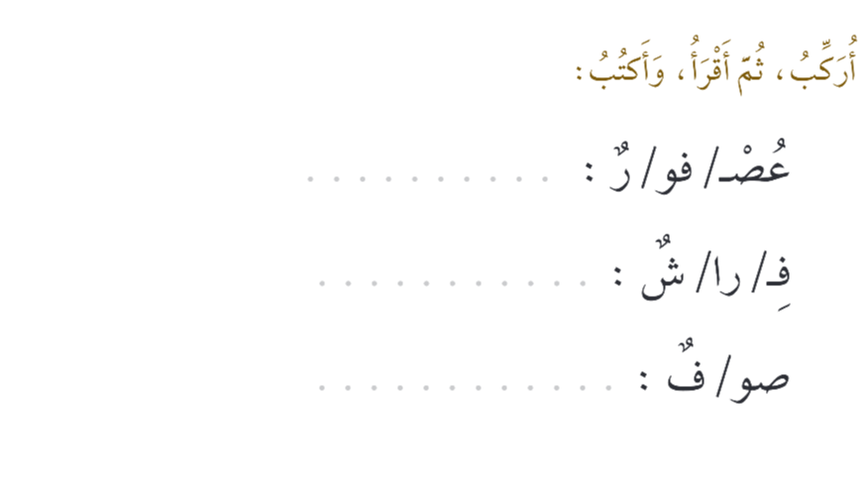
تقويم بنائي
عصْـفور
فِـراشٌ
صوفٌ

Slide 17
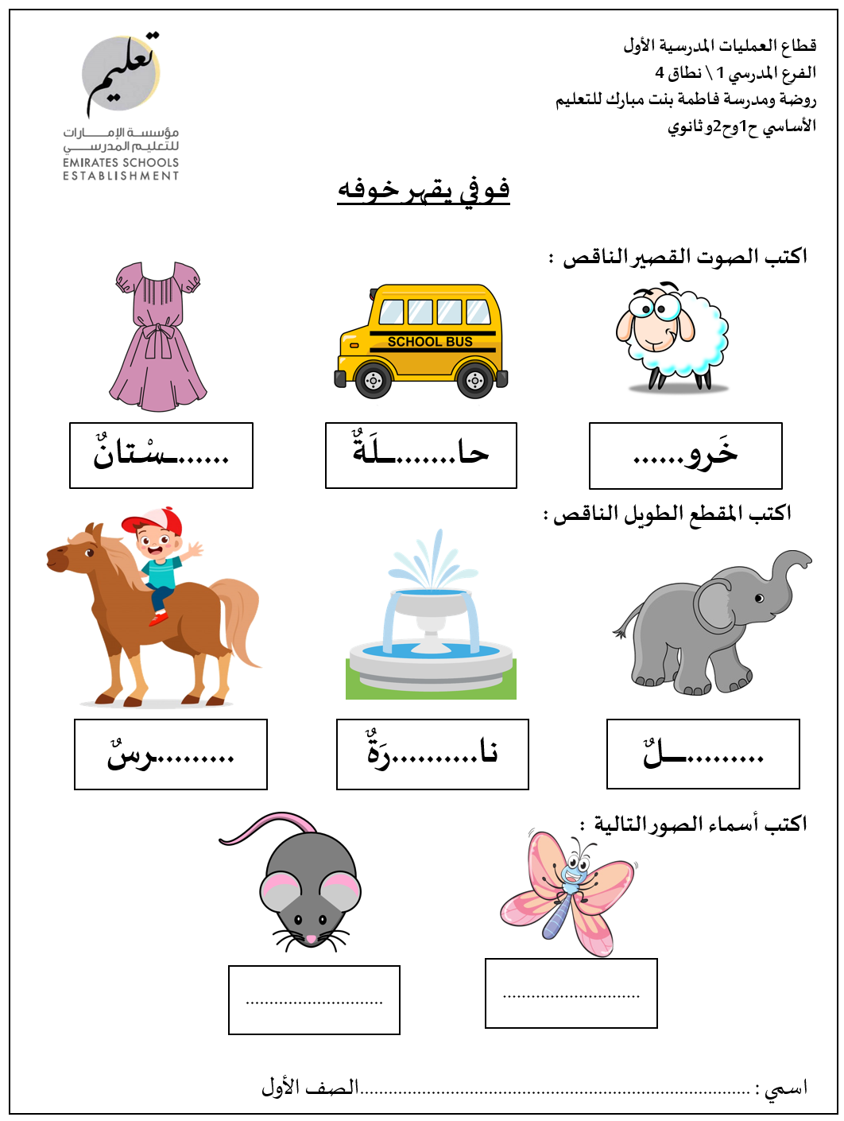
التقويم النهائي

